Slide 1
Elastic Stack
Curso Especialización IA y Big Data

Slide 2


Introducción
¿Qué es ELK?
2

Slide 3

Elasticsearch
Elasticsearch es un motor de búsqueda y análisis de código abierto ampliamente utilizado que está diseñado para indexar, buscar y analizar grandes volúmenes de datos de manera eficiente y en tiempo real. Fue desarrollado por Elastic, una empresa que también ofrece una pila de software conocida como Elastic Stack (anteriormente ELK Stack), que incluye Elasticsearch junto con Kibana, Logstash y Beats.
3

Slide 4
Logstash
Ingestión de datos: es capaz de recolectar datos de una variedad de fuentes, incluyendo registros, archivos de registro, bases de datos, servicios web, sistemas de mensajería y más
Transformación de datos: permite realizar transformaciones en los datos recopilados. Puede filtrar, normalizar y modificar los datos según las necesidades del usuario. Esto es útil para asegurarse de que los datos estén en un formato adecuado para su análisis posterior.
Salida de datos: puede enviar los datos procesados a una variedad de destinos, como Elasticsearch, Kibana, bases de datos, sistemas de almacenamiento en la nube y muchos otros. Esto permite almacenar los datos o visualizarlos en tiempo real.
Gestión de flujos de datos: permite crear y administrar flujos de datos, lo que facilita la configuración y ejecución de flujos de datos personalizados según los requisitos de una organización.
4

Slide 5
Elasticsearch
Indexación y búsqueda eficiente: Elasticsearch utiliza una estructura de índice altamente optimizada para almacenar y recuperar datos de manera rápidaMotor de búsqueda distribuido: Elasticsearch es inherentemente distribuido y permite la fragmentación de datos en múltiples nodos para lograr una alta disponibilidad y escalabilidad. Esto lo hace adecuado para sistemas que requieren un alto rendimiento y tolerancia a fallos.
Búsqueda en tiempo real
Soporte de consultas complejas:
Análisis de texto completo: Elasticsearch ofrece capacidades de análisis de texto completo, lo que significa que puede realizar búsquedas en texto no estructurado y aplicar análisis lingüísticos como tokenización, stemming y búsqueda fonética.
Integración con otras herramientas.
5

Slide 6
Kibana
Visualización de datos: permite crear visualizaciones interactivas a partir de los datos almacenados en Elasticsearch.
Creación de paneles de control: Los paneles de control en Kibana permiten combinar múltiples visualizaciones en una única vista, lo que facilita la creación de cuadros de para monitorear datos en tiempo real o analizar tendencias
Exploración de datos: proporciona una interfaz de búsqueda y filtro que permite a los usuarios explorar y consultar datos almacenados en Elasticsearch de manera intuitiva.
Seguridad y acceso controlado: ofrece capacidades de seguridad que permiten gestionar el acceso de los usuarios y controlar quién puede ver y modificar las visualizaciones y paneles de control. Esto es importante para proteger la privacidad y la integridad de los datos.
Integración con Elasticsearch: está diseñado para funcionar de manera integrada con Elasticsearch, lo que facilita la configuración de la pila ELK para la recopilación, almacenamiento, análisis y visualización de datos.
6

Slide 7
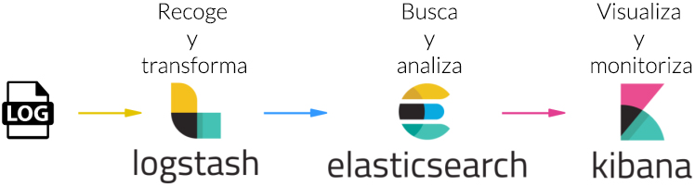

ELK
O Beats
Notes:
Los mensajes de Kafka se almacenan en topics, y se reparten en particiones para hacer el sistema escalable y tolerante a fallos.

Slide 8
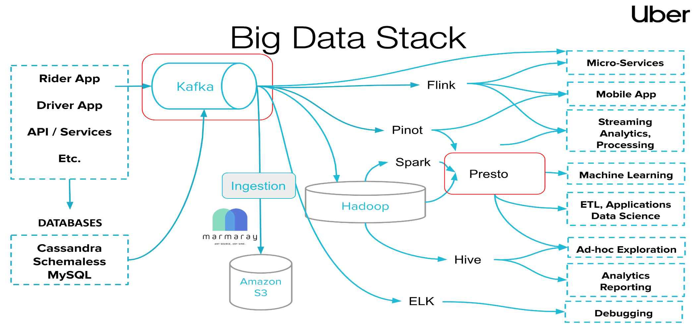
Esquema
https://www.uber.com/en-IN/blog/presto-on-apache-kafka-at-uber-scale/
8

